Slide 1

Diseño UX/UI
VICTORIA MULHALL
Comisión 36330

Slide 2
Gestor de turnos Caps. Camila Rolón
1- Problema: ¿Cuál es la hipótesis?En los Centros de atención primaria de salud los turnos para los distintos especialistas que atienden se otorgan una vez al mes generando así largas filas, a las cuales muchas veces las personas no pueden asistir, cada una por distintas situaciones, laborales, de salud, etc. imposibilitando así el acceso a la salud.
2- Objetivo: Con ésta aplicación buscamos facilitar la solicitud de turnos, pudiendolos tramitar a través de la misma, con la comodidad de hacerlo desde cualquier lugar.
3- Solución: ¿ Qué proponemos? Desarrollar una app con las siguientes funciones:
La opción de sacar turnos para distintas especialidades
Elegir con cual de los profesionales de la misma especialidad quieren sacar turno.

Slide 3
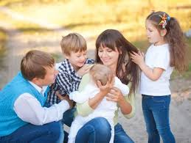
Sobre Débora
BIO: Débora es una madre de familia que se interesa por la buena salud de todos los integrantes de la misma. Para ello se ocupa de sacarle los turnos médicos necesarios cada uno de ellos.
Objetivos y Metas
Quiere poder sacar turnos médicos sin hacer largas filas.
Quiere poder elegir si atenderse por la mañana o por la tarde.
Quiere poder sacar los turnos desde su casa.
Madre, ama de casa
Tipo de usuario:
Solicita turnos para toda su familia.
Estado civil:
Casada
Ciudad:
Formosa, con residencia en San Miguel
Motivaciones y frustraciones
Frustraciones
No llega a conseguir turno de algunas especialidades, ya que coincide el horario de fila de entrega de turnos con el horario de entrada de los niños a la escuela.
Le resulta complicado el no poder elegir el horario del turno a solicitar.
Se complica a la hora de organizarse con los distintos turnos.
Motivaciones
Poder solicitar turnos fácilmente.
Tener recordatorios de los turnos.
Poder tener real acceso a la salud de toda su familia.
Género:
Femenino
Edad:
36 años
Es una usuaria que siempre está intentando cuidar la salud de su familia, para lo que es quien se ocupa de sus turnos médicos.
Habilidades
Tecnológicas: Es nativa digital.

Slide 4
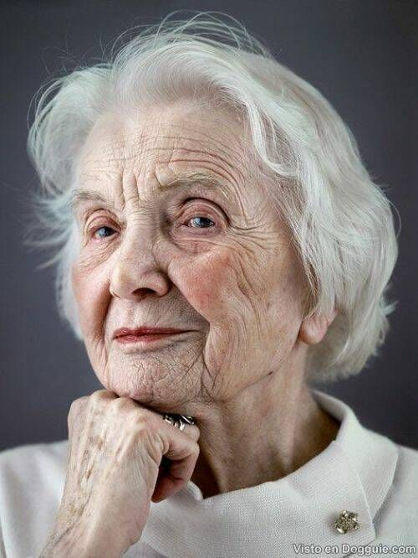
Sobre Silvina
BIO: Silvina es una señora que debido a su edad tiene varias situaciones distintas por las que necesita distintos médicos, y a su vez tiene a su marido Ronaldo de 90 años a quien no puede dejar solo para ir a realizar las largas filas para lograr conseguir un turno. Por lo que muchas veces pierde su acceso a la salud.
Objetivos y Metas
Quiere poder sacar turnos médicos desde su casa.
Quiere poder elegir el profesional fácilmente.
Quiere tener acceso a los turnos sin realizar filas.
Jubilada, ama de casa
Tipo de usuario:
Persona mayor con varios temas de salud
Género:
Femenino
Edad:
78 años
Estado civil:
Casada
Ciudad:
San Miguel
Motivaciones y frustraciones
Frustraciones
Le es muy difícil conseguir los turnos.
Le cuesta organizarse todos sus turnos médicos.
Motivaciones
Que alguien le recuerde que tiene turno médico.
Poder solicitar turnos sin hacer filas.
Es una usuaria que como toda persona mayor, tiene varios temas de salud a cuidar.
Habilidades
Tiene buena capacidad de adaptación a nuevas tecnologías,

Slide 5
POV
Débora es una ama de casa que vive en San Miguel, tiene 3 hijos y se ocupa mucho de su salud. Necesita una opción práctica para solicitar los turnos desde su casa y poder tenerlos organizados en un mismo lugar.
Porque se le hace imposible hacer las filas en el centro, que llevan mucho tiempo y suelen ser en el horario de ingreso escolar de sus niños.
Silvina es una jubilada que vive en Muñiz con su marido de 90 años.
Necesita poder solicitar los turnos más fácilmente.
Porque la espera en las filas demoran mucho tiempo y no puede dejar sólo a su marido por períodos prolongados ya que tiene disminución visual y auditiva.

Slide 6
MVP
Visualización de las distintas especialidades que tiene el Caps.
IMPRESCINDIBLE
Solicitud de turnos
Opción de elegir entre los distintos profesionales de cada especialidad
Poder filtrar entre los distintos horarios
DESEABLE
Recordatorio de turnos

Slide 7
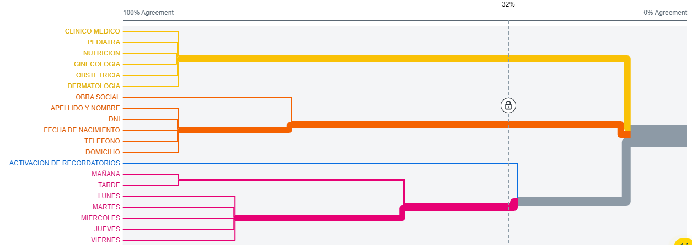
CARD SORTING
Se realizó una prueba con 10 usuarios, para evaluar las distintas categorías en las cuales se distribuiría la app.
La misma resultó en separarlo en 3 sectores.
El ítem que no se pudo definir bien es el de “activación de recordatorios”.
ESPECIALIDADES
DATOS PERSONALES
DÍAS DISPONIBLES

Slide 8
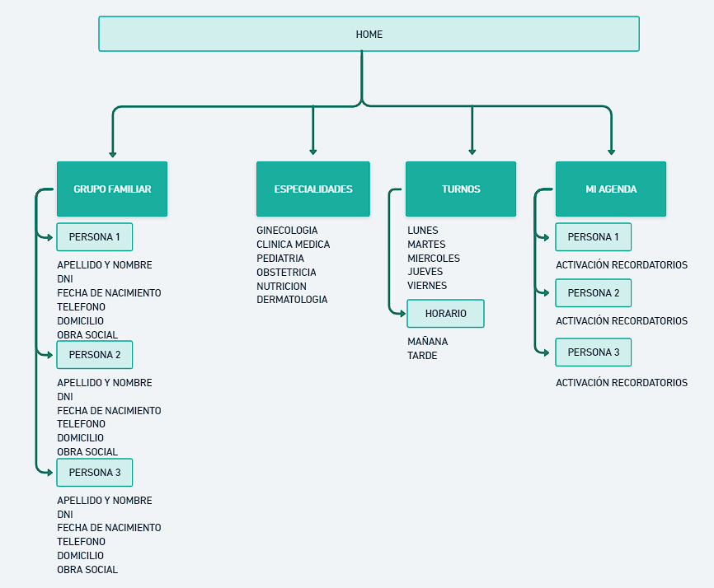
ARQUITECTURA DE INFORMACIÓN
Tomando de base la información conseguida en el card-sorting separamos las categorías de la app.
Se le cambió el nombre a la categoría de la información personal por grupo familiar, separándolas por personas.
Y agregamos una categoría “ Mi agenda” para poner ahí la opción de recordatorios.

Slide 9
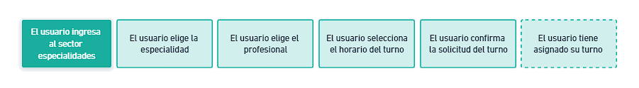
Taskflow de Usuario que desea obtener un turno médico.

Slide 10
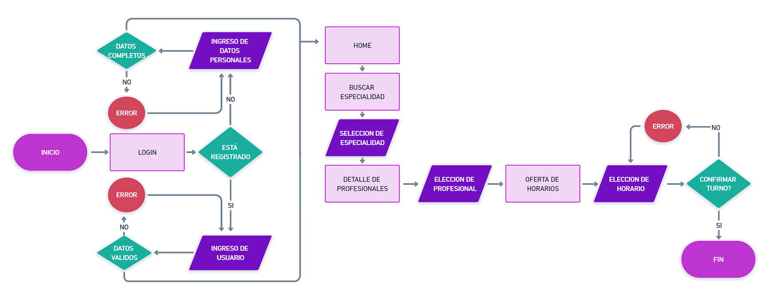
USERFLOW
ARQUITECTURA DE INFORMACIÓN

Slide 11
2da ENTREGA PROYECTO FINAL
Camila Rolon Turnos
Mulhall Victoria

Slide 12
Prototipo
Wireframe
Camila Rolón - Turnos
Mulhall Victoria
Luego de hacer el análisis de userflow y arquitectura de información, comenzamos a realizar los wireframe

Slide 13
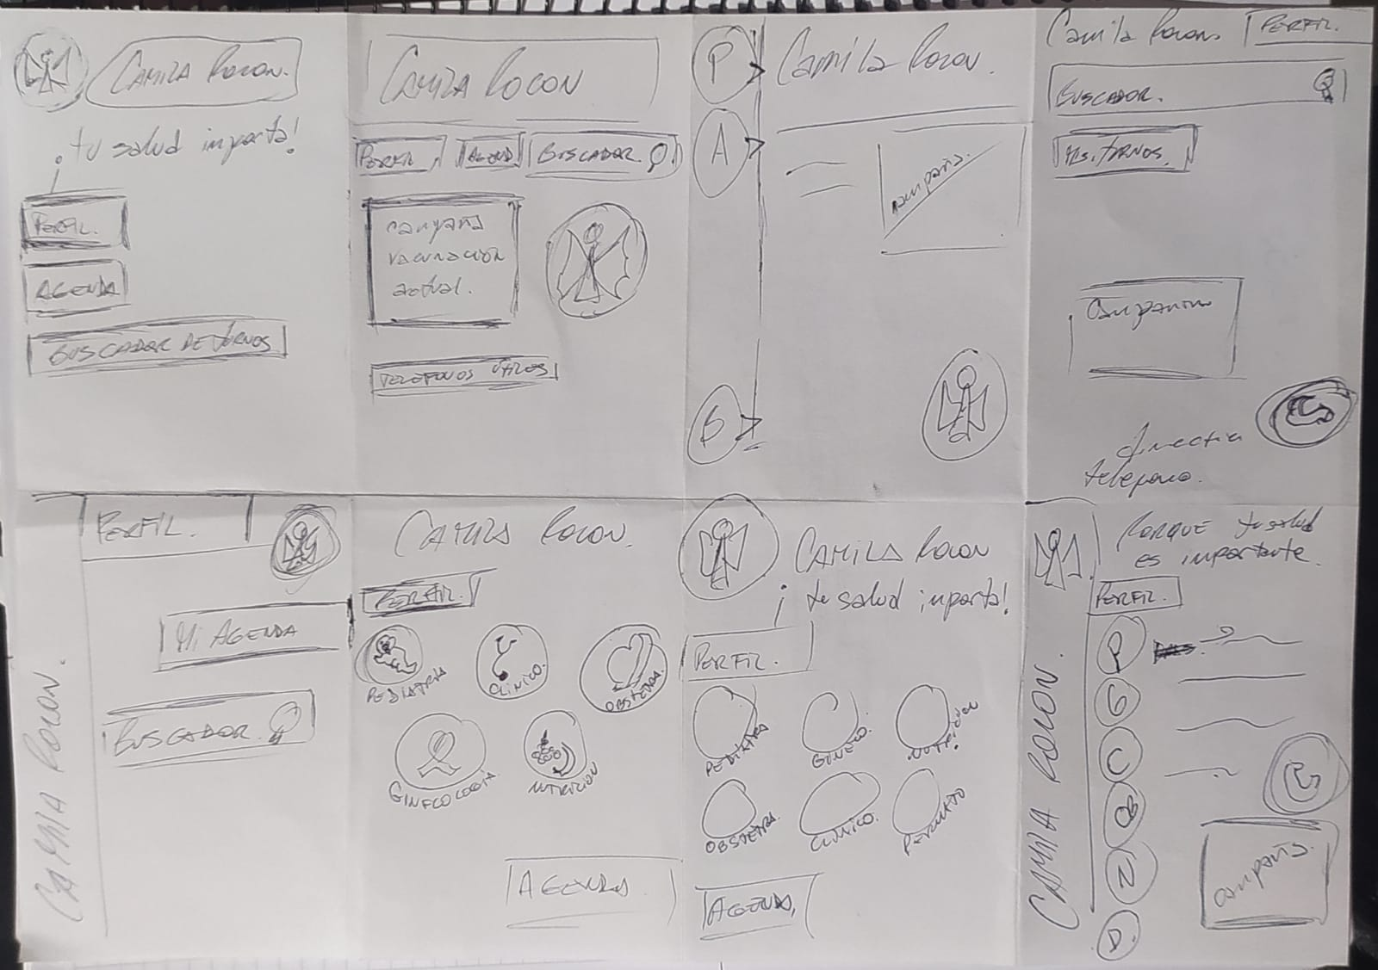
Evolución: WIREFRAME A MANO
En éste punto creamos a mano distintas opciones de pantallas iniciales de nuestra aplicación.

Slide 14
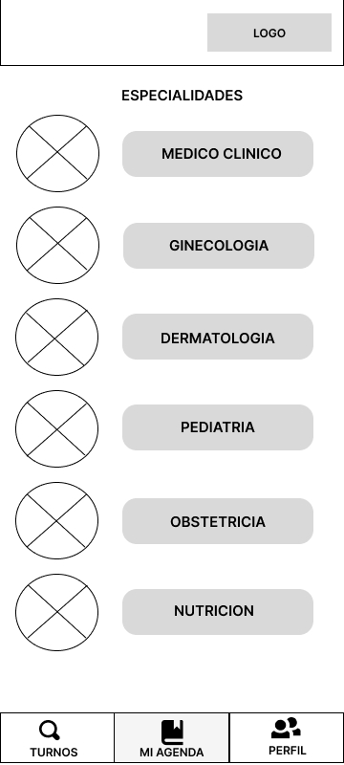
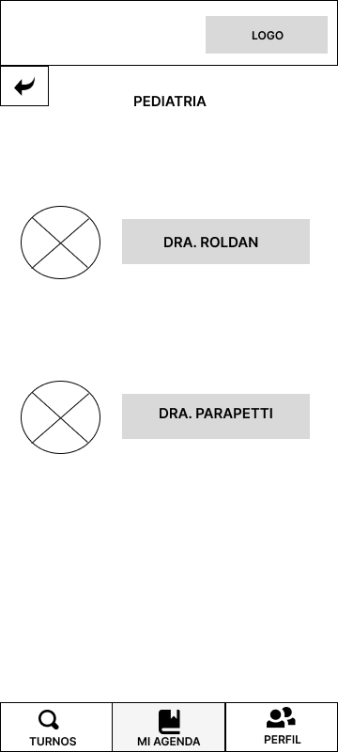
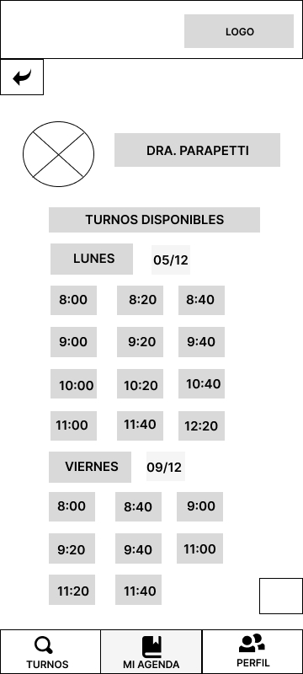
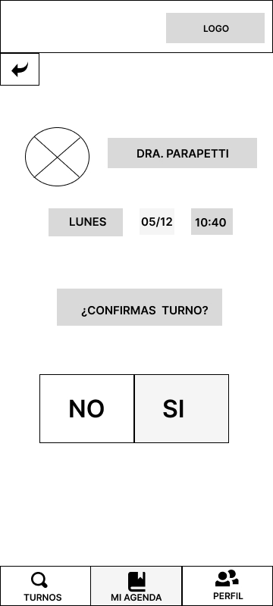
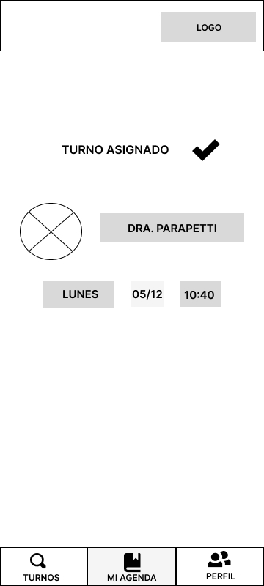
Evolución: WIREFRAME DIGITAL
Realizamos los primeros wireframes digitales, inicialmente sin patrones de diseño

Slide 15
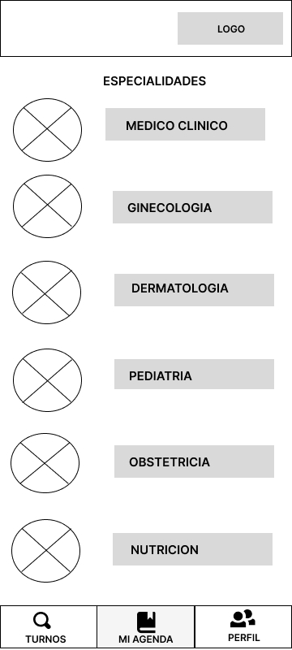
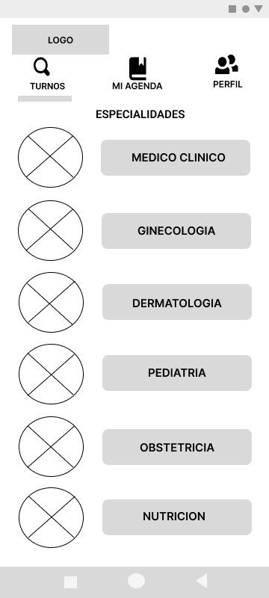


Evolución: PATRONES DE DISEÑO
AP
DP
Basándonos en Material Design fuimos incorporando sus patrones de diseño, como las pestañas, top bar, botonera de navegación.
https://www.figma.com/file/nmPMxxBn4PxLXwoK8y6U8p/Caps.-Camila-Rolon?node-id=3%3A128&t=Q16FNQM199XaDZ26-1

Slide 16
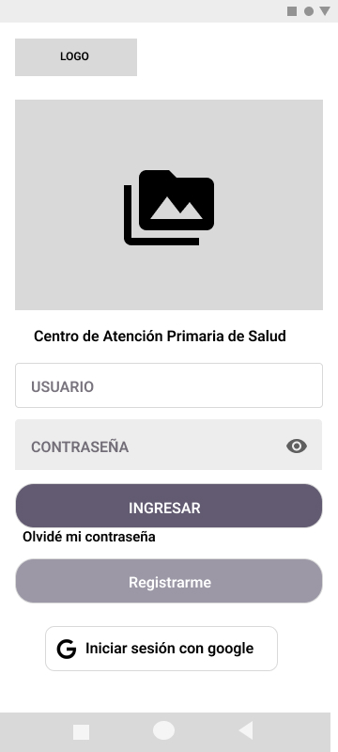
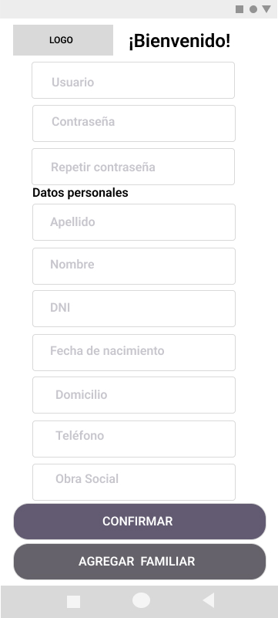
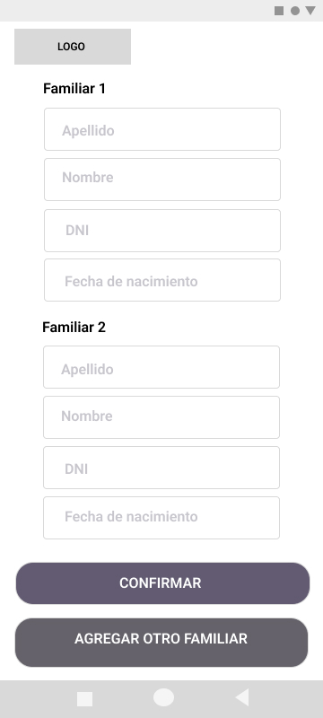

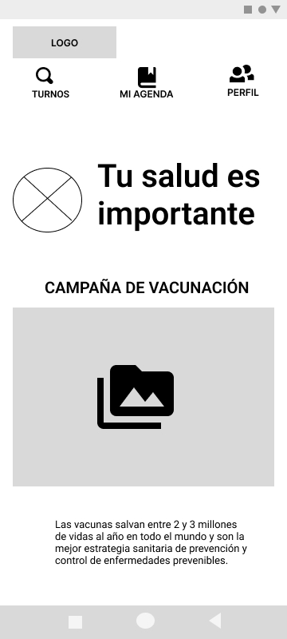
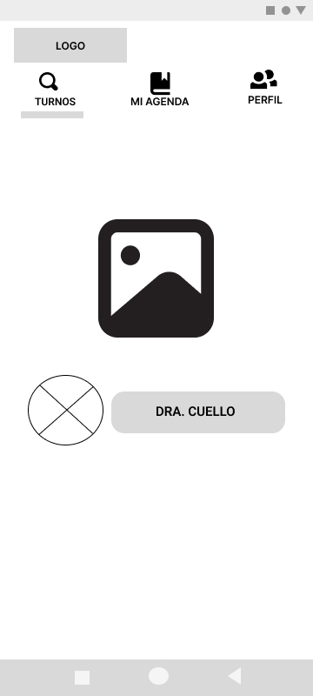
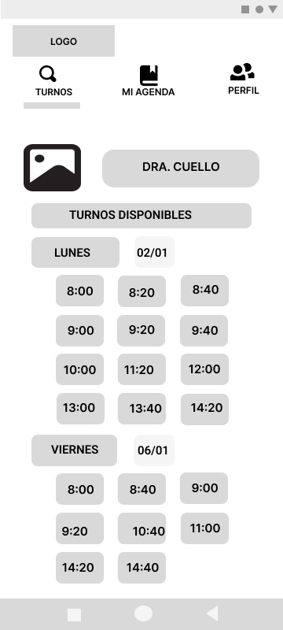
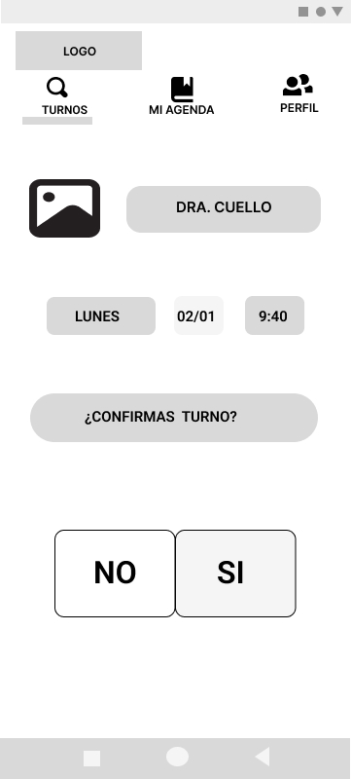
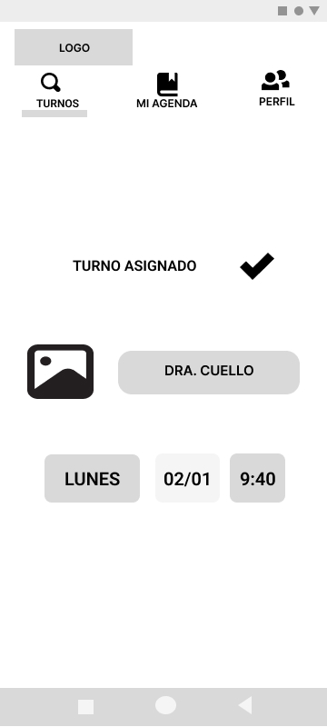

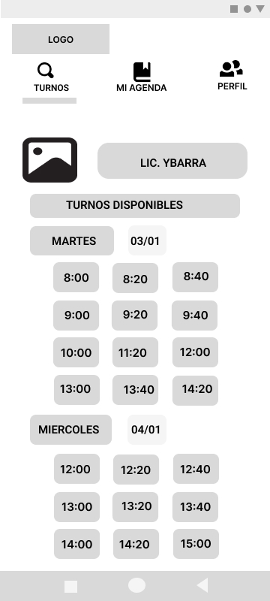


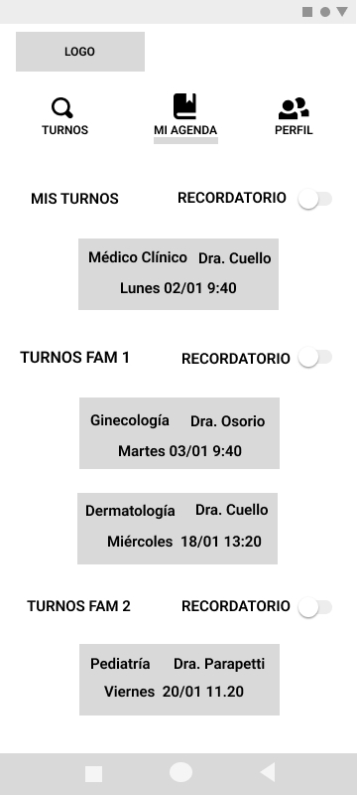
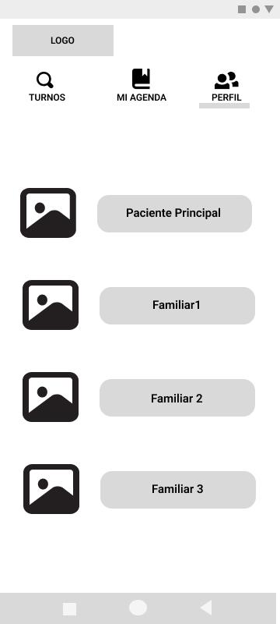

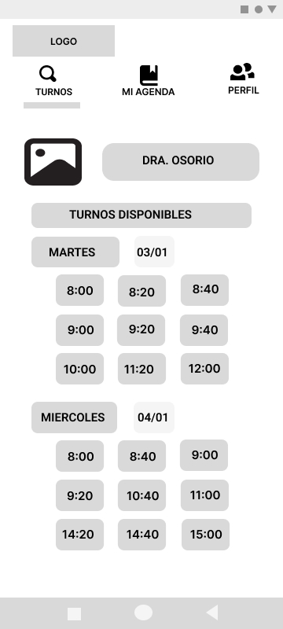
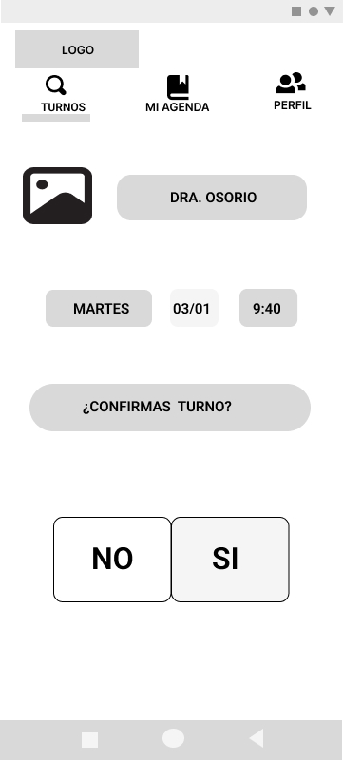
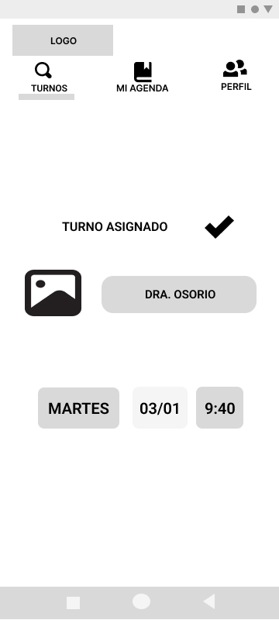
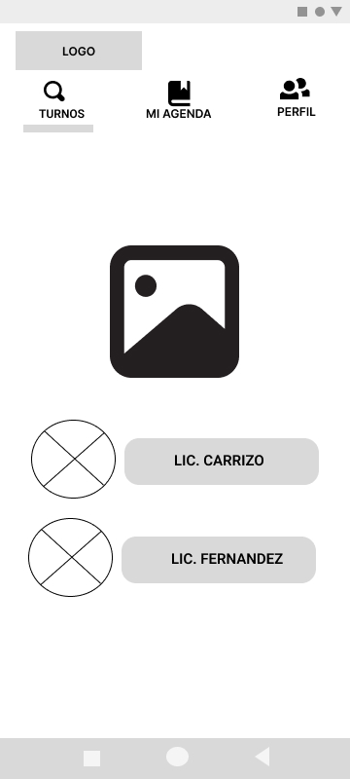
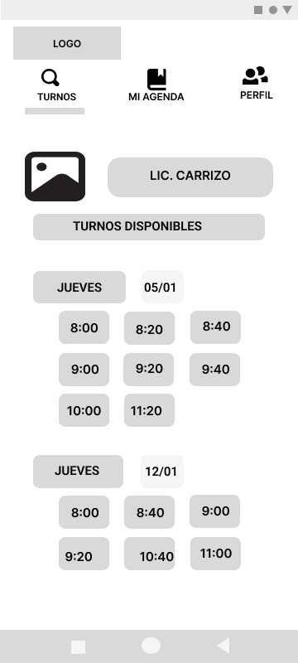
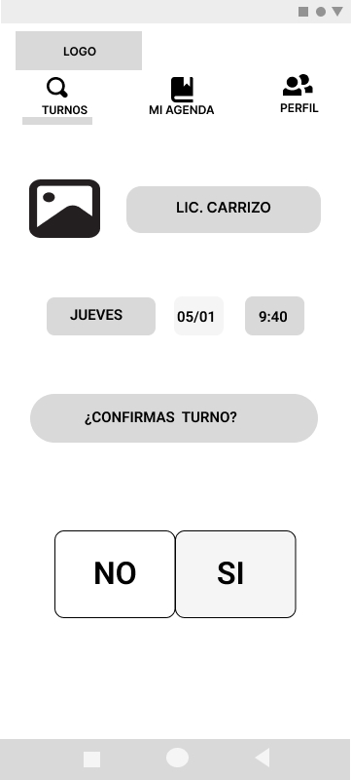
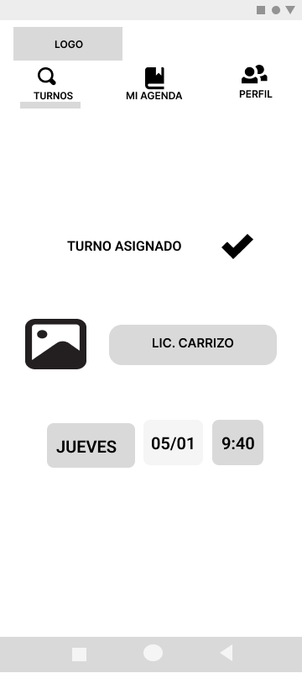
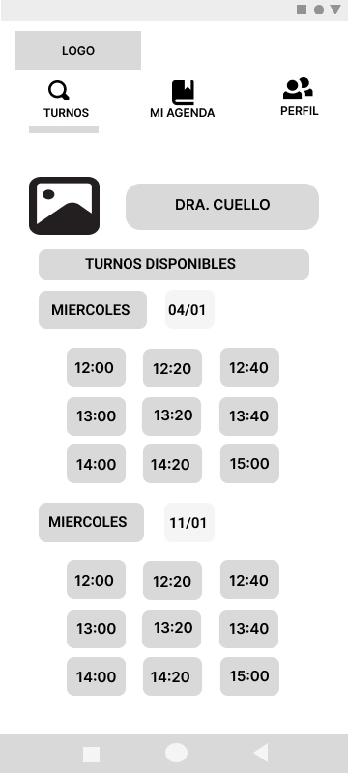
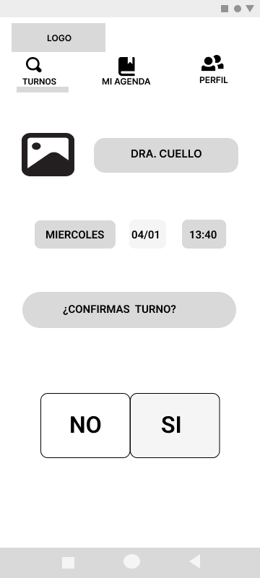

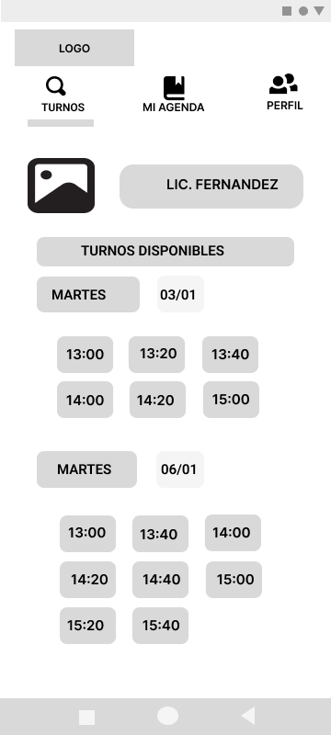
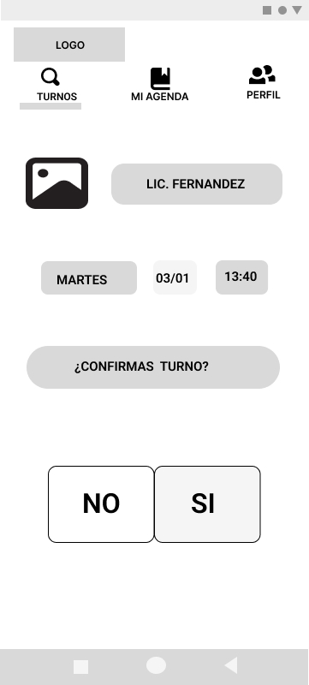

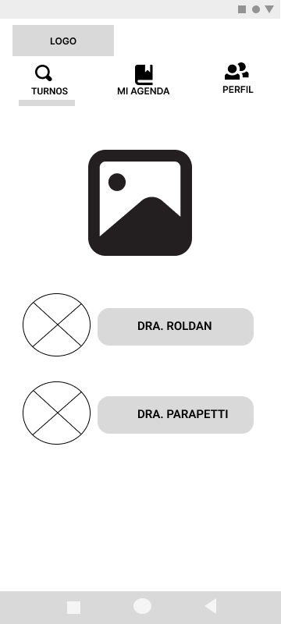



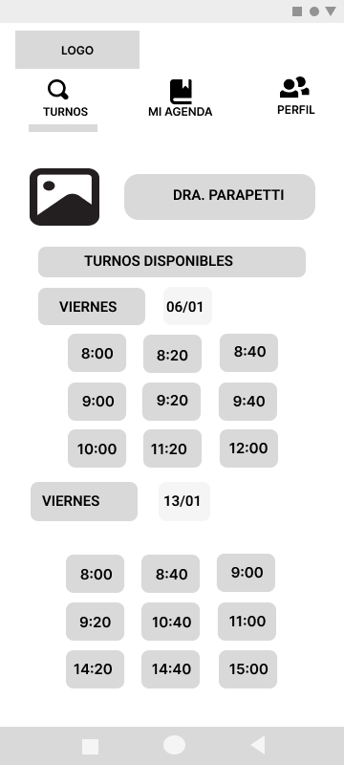

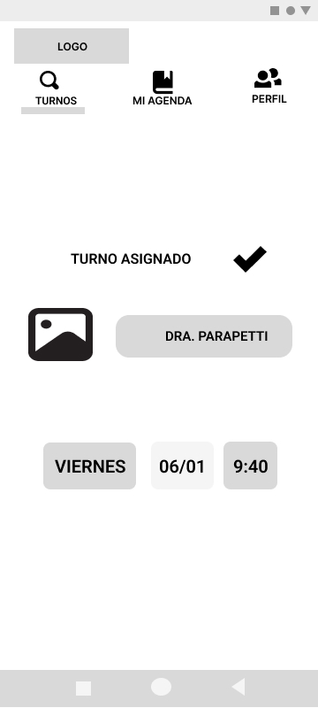
PROTOTIPO FUNCIONAL
https://www.figma.com/proto/nmPMxxBn4PxLXwoK8y6U8p/Caps.-Camila-Rolon?node-id=89%3A602&scaling=scale-down&page-id=82%3A1173&starting-point-node-id=89%3A602

Slide 17
ANÁLISIS HEURÍSTICO

Slide 18
PRINCIPIO | CUMPLE / NO CUMPLE | DETALLE
Visibilidad del estado del sistema | CUMPLE | La barra superior con pestaña tiene marcado el sector en el que se encuentra el usuario.
Relación entre el sistema y el mundo real | NO CUMPLE | Cuando se puedan agregar imágenes tendrá relación con la realidad.
Libertad y control por parte del usuario | CUMPLE | El usuario tiene la opción de volver atrás en toda decisión que toma durante la elección de turno, o exploración de profesionales.
Consistencia y Estándares | CUMPLE | Se respeta el diseño a la hora de los iconos tanto de agenda, búsqueda de turnos y perfil.
Prevención de Errores | CUMPLE | Antes de la asignación del turno se le solicita al usuario la confirmación de elección del mismo.

Slide 19
PRINCIPIO | CUMPLE / NO CUMPLE | DETALLE
Minimizar el uso de la memoria | CUMPLE | El usuario tiene en todos los pasos de búsqueda de turno el nombre del profesional al cual está buscando turno.
Flexibilidad y Eficiencia de uso | NO CUMPLE | Podríamos agregar diferentes tipos de filtros.
Diseño Minimalista | CUMPLE | El diseño es claro, incluso cuando se agreguen las imágenes será aún más claro manteniendo lo mínimo indispensable.
Reconocer, Diagnosticar, Recuperarse de los errores | NO CUMPLE | La aplicación aún no dispone de la opción de cancelar un turno, cuando lo haga debe tener un cartel confirmando si está seguro de realizarlo.
Ayuda y documentación | NO CUMPLE | Sugerimos agregar sección de ayuda

Slide 20

3ra ENTREGA PROYECTO FINAL
Camila Rolon Turnos
Mulhall Victoria

Slide 21
TESTEOS DE USABILIDAD

Slide 22
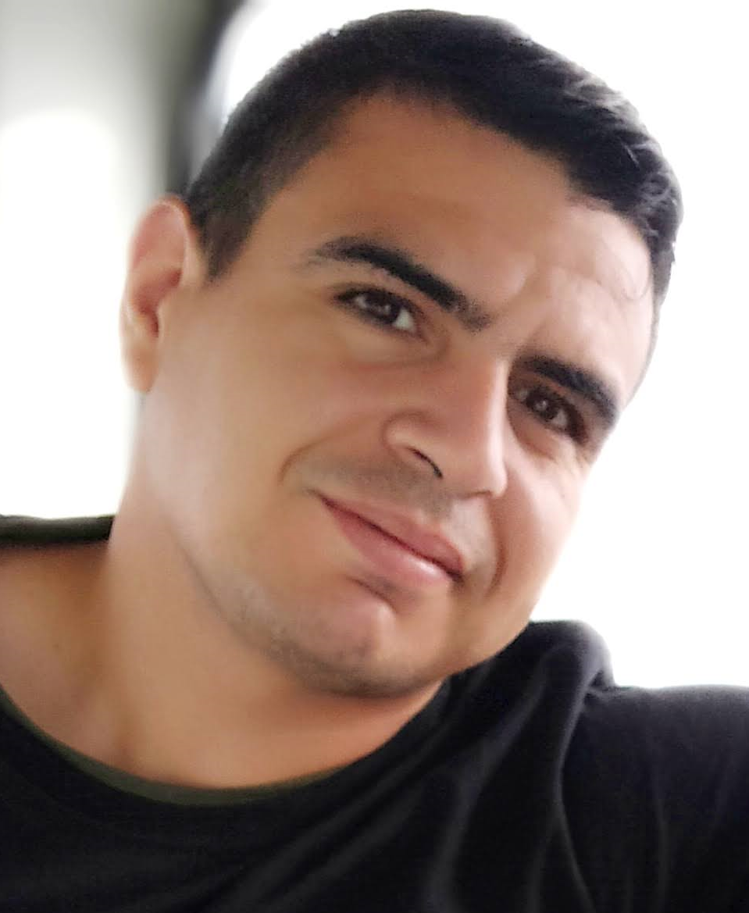
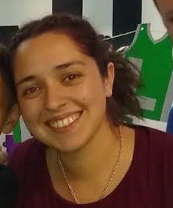
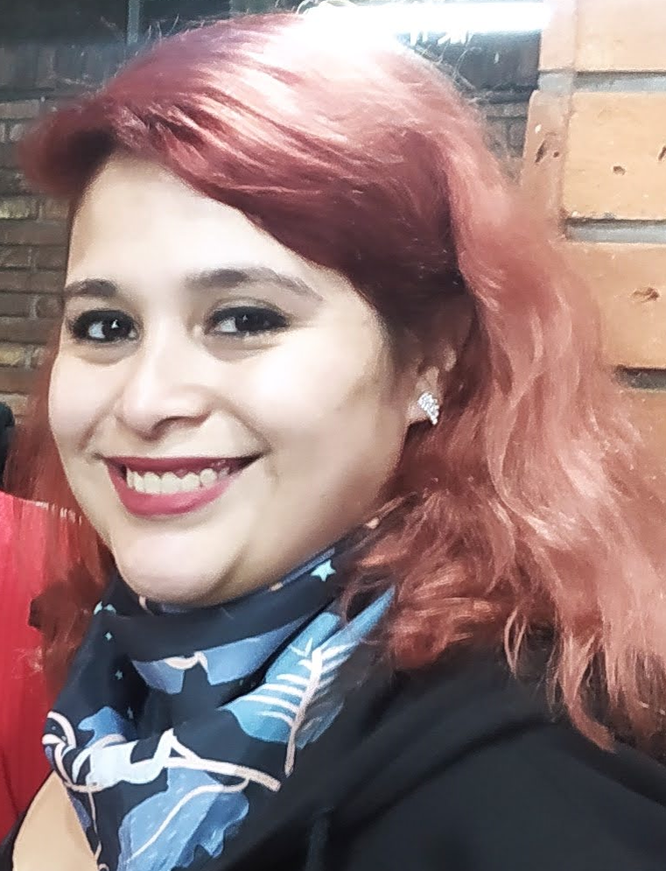
Usuarios
Alejandro Maldonado
Administrativo / estudiante
Casado - 1 hijo
Experiencia en la temática: Sufre algunos inconvenientes de salud. Se maneja diariamente con tecnología y aplicaciones en su vida cotidiana.
Eliana Tisera
Programadora / estudiante
Soltera - sin hijos
Experiencia en la temática: Cuida mucho su salud, realizando controles. Se maneja diariamente con tecnología y aplicaciones en su vida cotidiana.
U2
Florencia Maldonado
Administrativo / estudiante
Soltera - sin hijos
Experiencia en la temática: realiza rutinariamente controles de salud. Se maneja con tecnología y aplicaciones en su vida cotidiana.
U1
U3

Slide 23
Métricas / Guión
TAREAS | U1 | U2 | U3
REGISTRO | 1 | 1 | 1
SACAR TURNO | 1 | 1 | 1
SACAR TURNO OTRO FAMILIAR | 1 | 1 | 1
CHEQUEAR TURNOS SOLICITADOS | 1 | 1 | 1
EFICACIA
Buenas tardes, mi nombre es Victoria y soy estudiante de Coderhouse.
Antes que nada quiero agradecerte por participar de ésta prueba y explicarte que es un prototipo que está en proceso. Por ello seguramente encuentres fallas, de hecho para encontrarlas es la prueba.
No dudes en manifestar todo lo que veas, ya sea bueno o malo, toda observación nos sirve.
Vamos a grabar la prueba para luego poder chequear, analizar todo y luego mejorarla.
Para ponerte un poco en contexto: Los últimos días te vienes sintiendo con dolores y agotado por lo que consideras que deberías hacerte ver, y tu hijo también necesita un control médico. Te recomendaron ésta app de un centro de salud cercano a tu hogar.
Las tareas a realizar serían: registrarte, solicitar un turno para vos, otro para tu hijo y chequear los turnos ya solicitados.
Nuevamente muchísimas gracias por haber participado! Que termines bien tu día.
U1 | Maldonado Alejandro (edad: 31)
U2 | Maldonado Florencia (edad: 29)
U3 | Tisera Eliana (edad: 28)
TAREAS | U1 | U2 | U3
REGISTRO | 2 | 4 | 4
SACAR TURNO | 4 | 4 | 4
SACAR TURNO OTRO FAMILIAR | 5 | 5 | 5
CHEQUEAR TURNOS SOLICITADOS | 1 | 1 | 1
EFICIENCIA

Slide 24
Resumen Ejecutivo
 | Lo que NO funcionó Ninguno de los usuarios cambió de perfil para solicitar el turno del familiar, incluso ni notaron que no lo hicieron. Un usuario confundió el texto de confirmar turno con un botón
Recomendaciones: Modificar textos que parecen botones y confunden al usuario. El usuario no nota el cambio de perfil. Se debería modificar la transición al finalizar una otorgación de turno y que se dirija a Perfil para poder elegir otro integrante de la familia. E idear una manera de identificar para qué perfil se estaría sacando un turno en la pantalla de elección de profesional. Colocar una opción para volver atrás dentro de la app.
Lo que funcionó
Les resultó práctico el recorrido para sacar turno
Poder elegir el profesional les interesó.

Slide 25

MOODBOARD

Slide 26
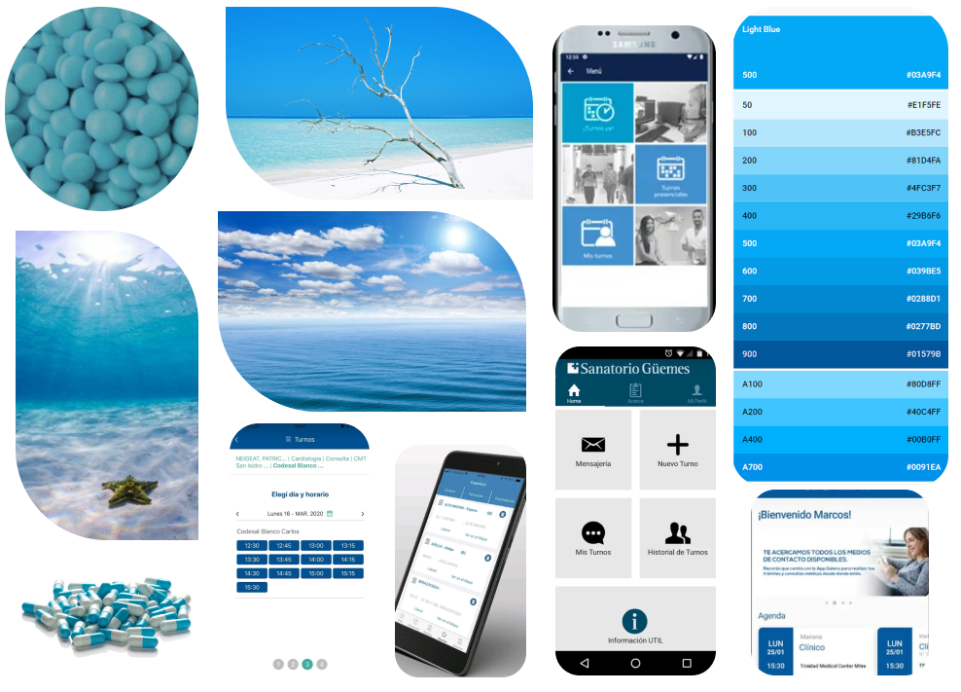

El color celeste transmite tranquilidad y calma, por lo que lo consideramos un buen color para un prototipo de salud.
FRESCO - SERENO - TRANQUILIDAD
Otro detalle que terminó de orientar la elección de colores es que el celeste es el color predominante en todo lo relacionado al Municipio de San Miguel, que es al cual pertenece el Centro de Salud.

Slide 27
UI Kit

Slide 28
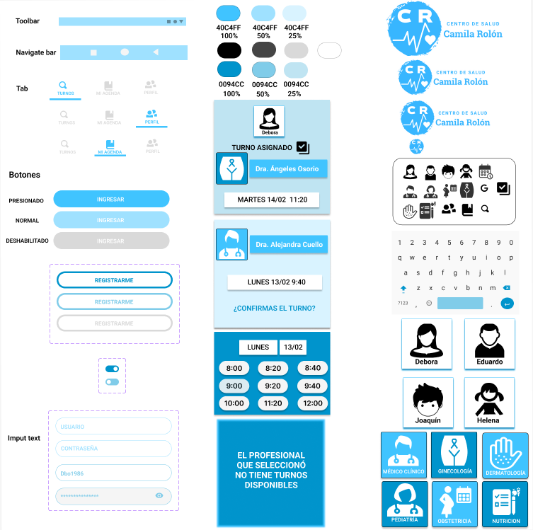
UI KIT
Basándonos en nuestro moodboard armamos el UI Kit para la app, siempre en tonos celestes.

Slide 29

Prototipo
Funcional
Alta fidelidad
Camila Rolón - Turnos
Mulhall Victoria
Luego de realizar el Moodboard y el Ui Kit elevamos la fidelidad del prototipo, teniendo en cuenta colores y formas.

Slide 30

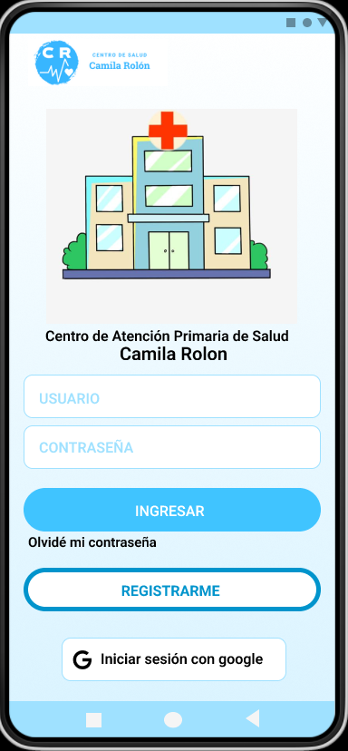
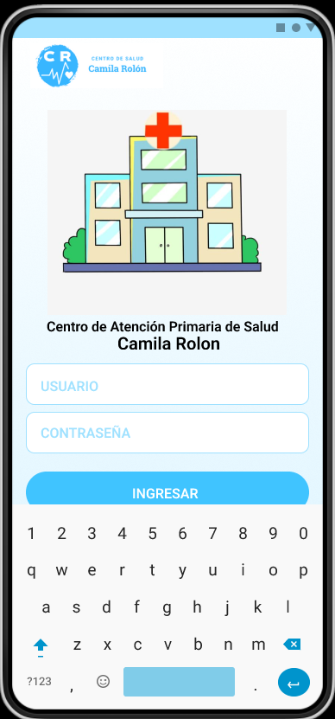
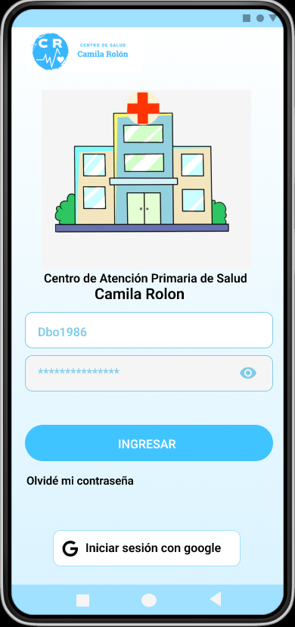
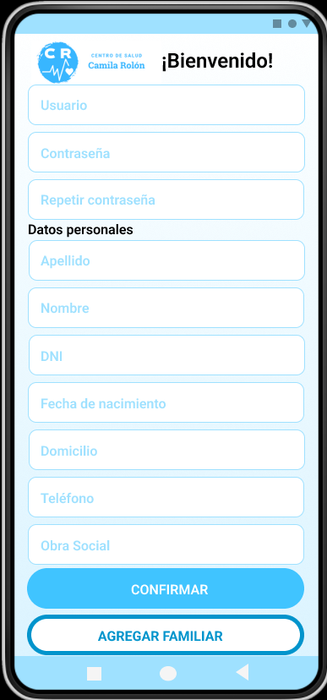
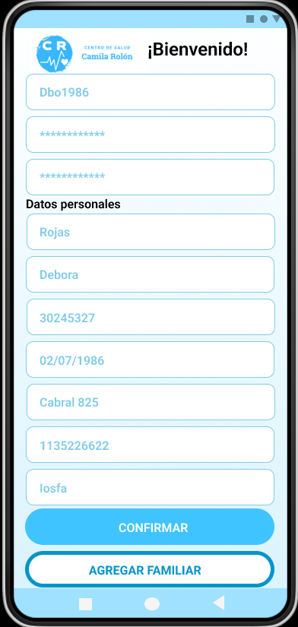
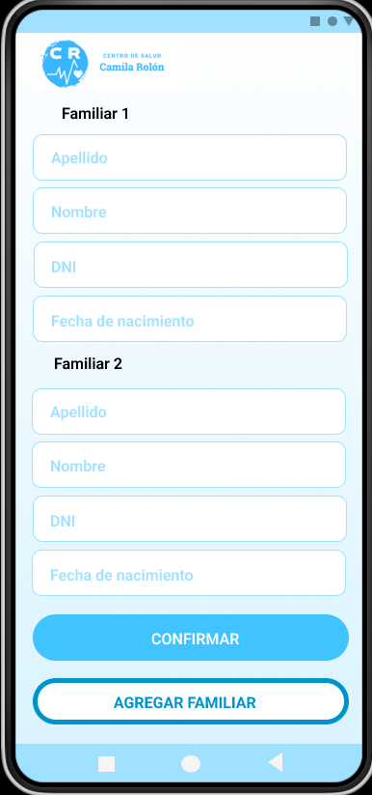


LOGIN / REGISTRO

Slide 31

































HOME / ESPECIALIDADES

Slide 32



PERFIL / AGENDA

Slide 33
ACCESO AL PROTOTIPO

